Slide 1
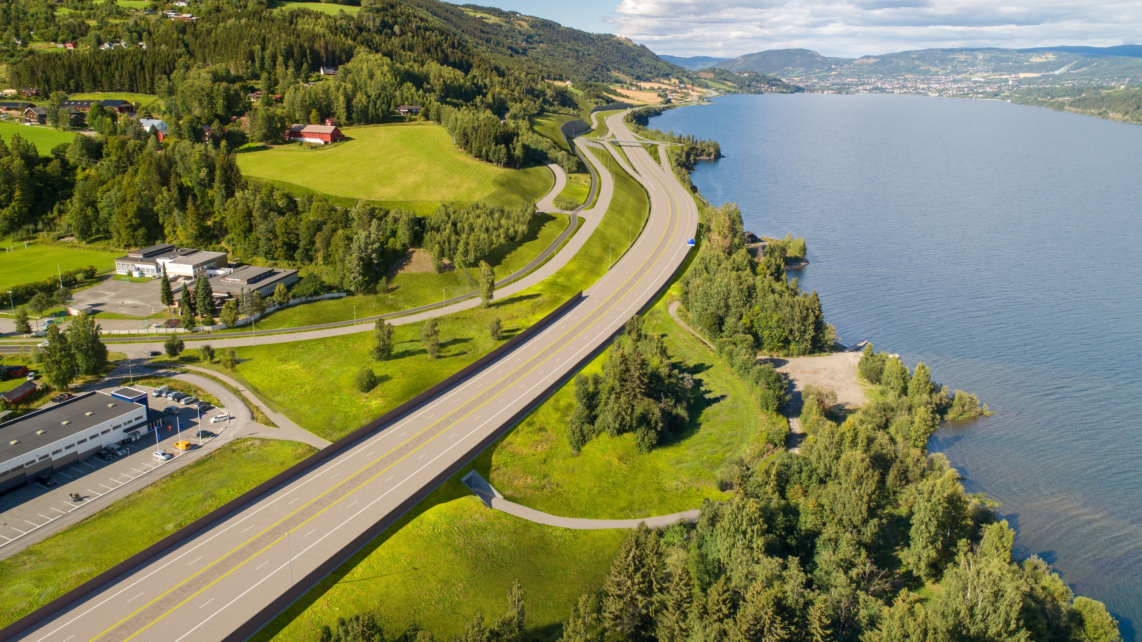
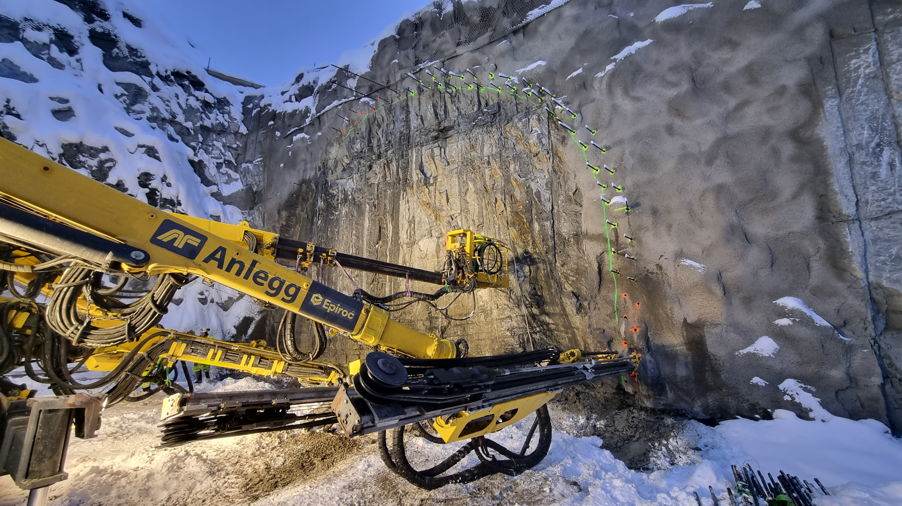
Digitalt Informasjonsmøte naboer
E6 Roterud – Storhove
19.03.2025

Slide 2
E6 Roterud - Storhove
Nye Veier
  Roger Jenshus – Ass. prosjektsjef
  Elisabeth Sandberg– Senior kommunikajonsrådgiver
AF Gruppen
  Morten Holter – Anleggsleder
  Iver André Josten – Anleggsleder vei
  Kristian Nilsplass – Prosjektdirektør

Slide 3
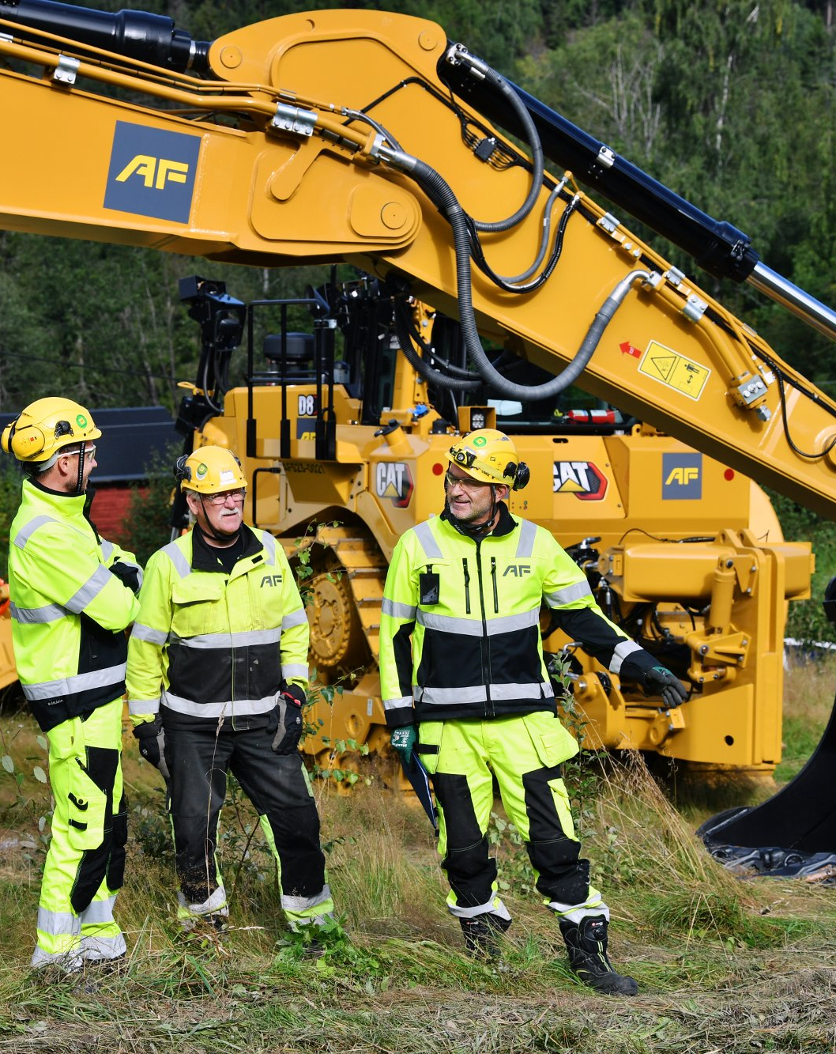
Kort orientering om prosjektet
Planlagte arbeider
Spørsmål og svar

Slide 4
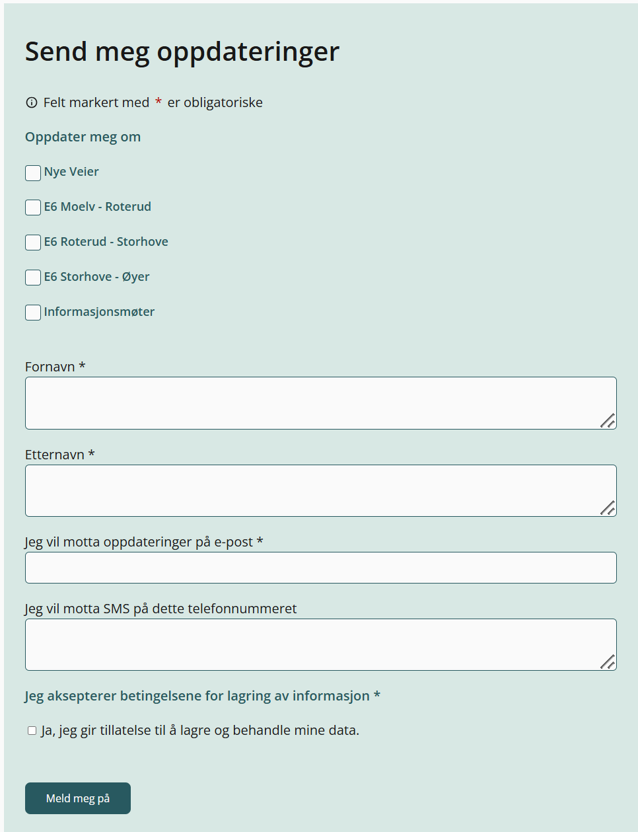
Informasjon om påmelding til kommende møter
E6 Roterud - Storhove
Påmelding til kommende informasjonsmøter
  Nyeveier.no – prosjekt E6 Roterud – Storhove «spre ordet»
Nyhetssak NV sine nettsider med link til teamsmøte

Slide 5
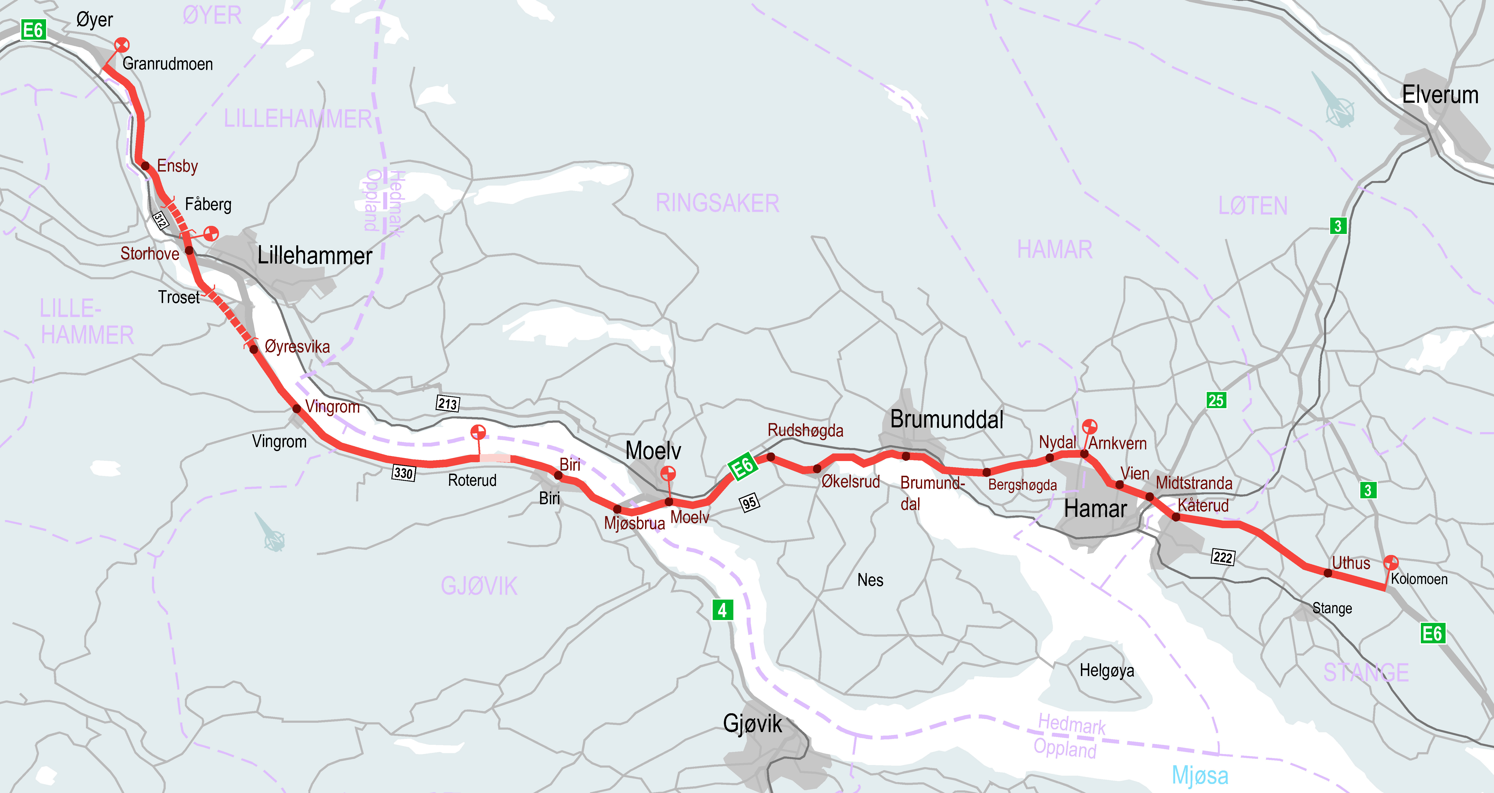
E6 Innlandet
Byggherre: Nye Veier AS
Moelv – Øyer, 44 km
Kolomoen – Moelv, 43 km ferdigstilt 4 felt 110
Notes:
E6 fra Kolomoen til Moelv er åpnet.
E6 Storhove – Øyer bygges nå, og vi venter på de siste avklaringene for å kunne starte utbygging av E6 Roterud – Storhove. Dette er en vesentlig del av strekningen fra Moelv til Øyer, og prosjektet vil bidra til å knytte landet sammen gjennom hovedferdselsåren E6.
Ellers så pågår det reguleringsplanarbeid på E6 Moelv – Roterud, og Nye Veier jobber med tidligfaseplanlegging på rv. 4 fra Gjøvik til Mjøsbrua.
På E16 fra E6 til Kongsvinger arbeides det fortsatt med en kommunedelplan for å velge trase for ny vei.

Slide 6
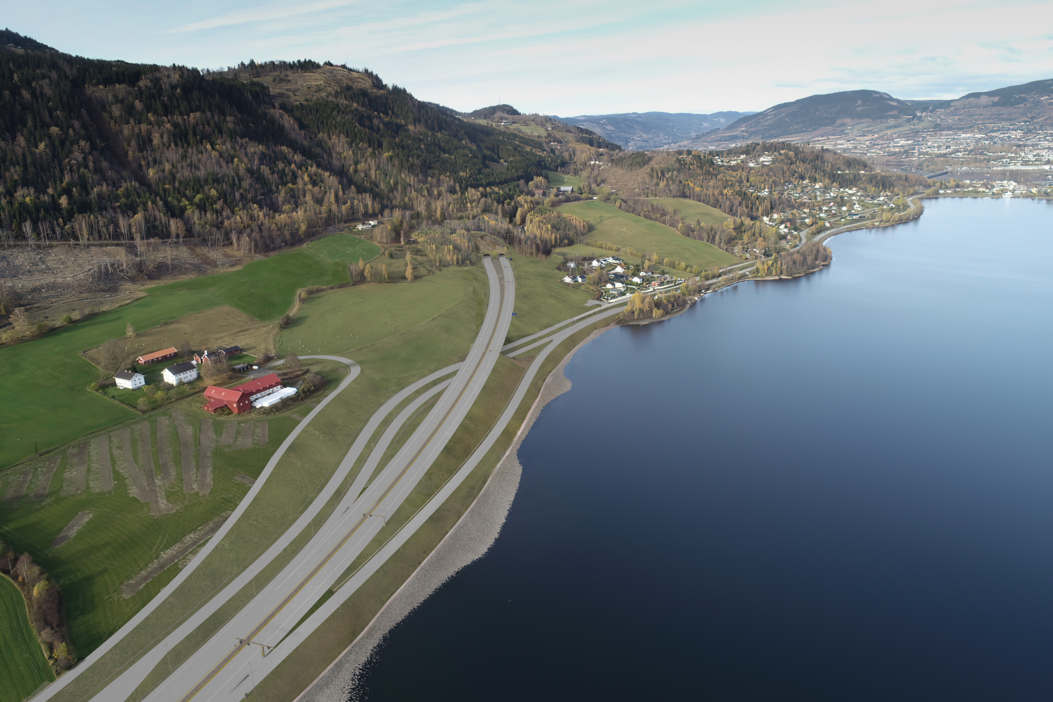
Ny E6 Roterud – Storhove
E6 er hovedferdselsåren gjennom landet. Ny E6 gir vesentlig bedre trafikksikkerhet, god og forutsigbar fremkommelighet og redusert reisetid. Den vil også stimulere til vekst og utvikling i Mjøsregionen.
Veien har stor betydning for både person- og godstransporten, og ikke minst for beredskapen i regionen.
Veien vil også redusere støy og andre ulemper for de som bor langs dagens E6.
Foto: AF Gruppen

Slide 7
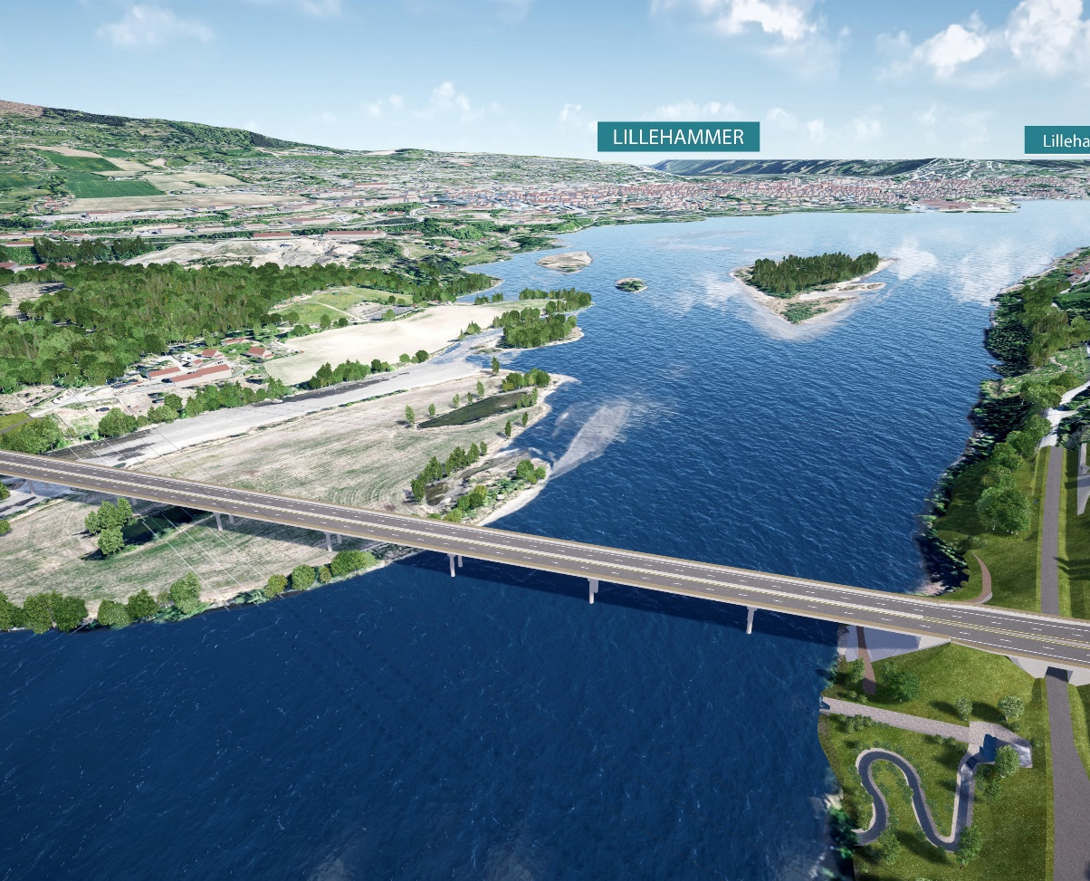
E6 Roterud – Storhove
Nye Veier har gjennomført en svært grundig og omfattende samhandlingsprosess med AF Gruppen og Norconsult for å forbedre veiprosjektet, og bidra til en mer skånsom utbygging med redusert klimaavtrykk.
Overordnede fakta:
23 km firefelts motorvei
110 km/t
Ny bru over Lågen
Ny tunnel (4,2 km)
Gjenbruk av vei
Tre nye kryss
Ny gang- og sykkelvei
Ny bru over Lågen. Illustrasjon Nye Veier

Slide 8
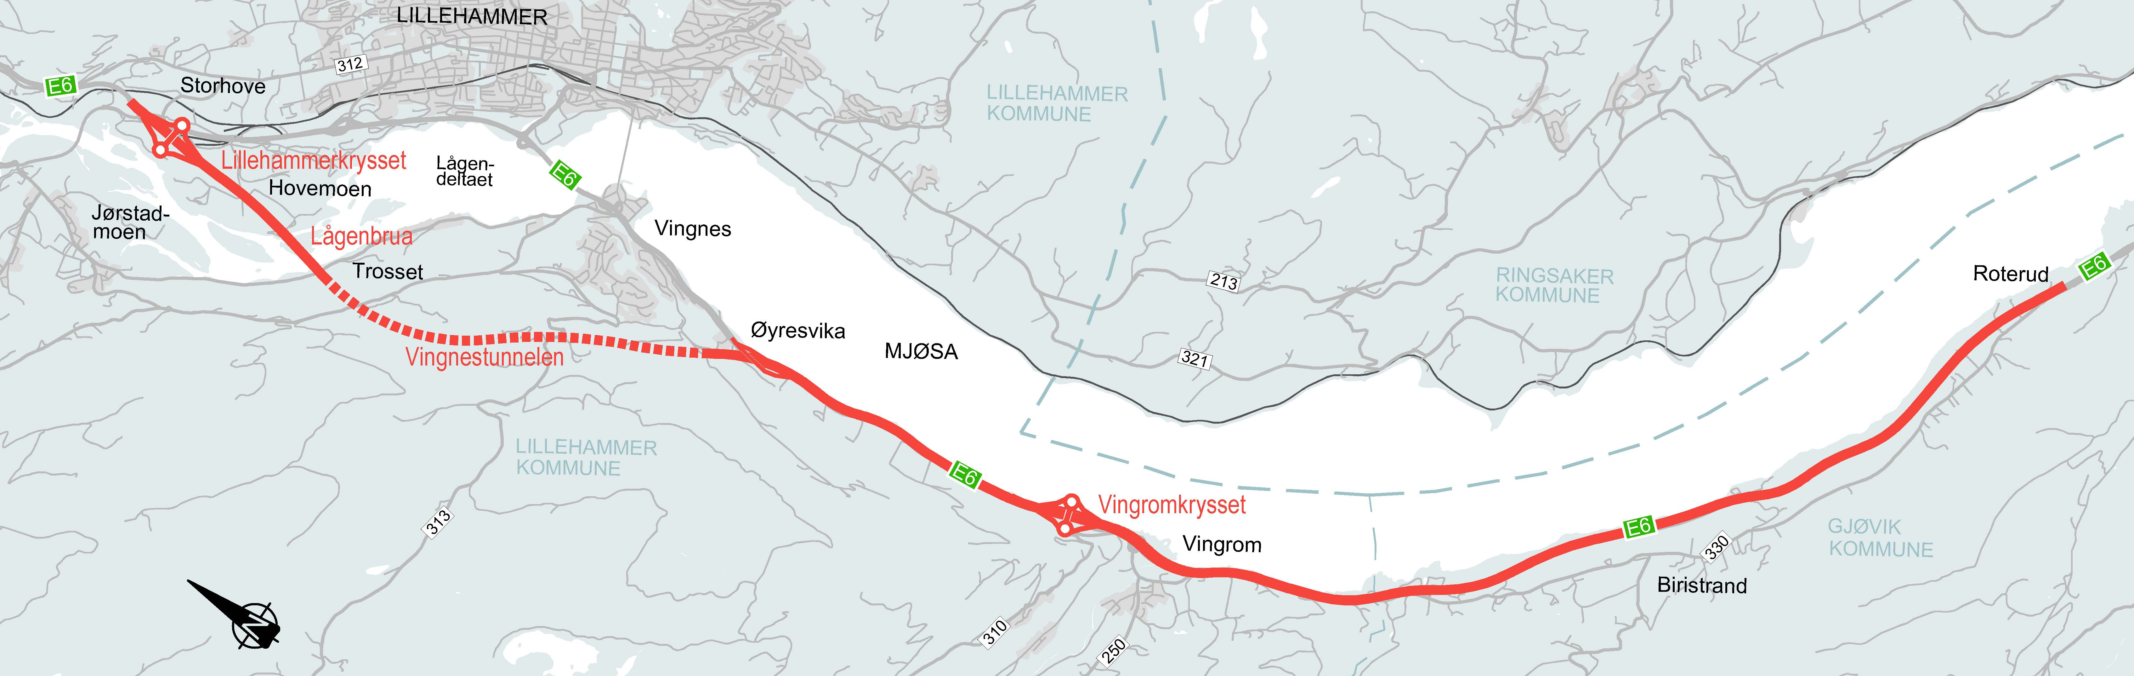

E6 Roterud - Storhove
E6 Roterud - Storhove
Gjenbruk av eksisterende E6 som fremtidig sørgående felt. Bygging av nytt nordgående felt
Vingnestunnelen 4,2 km T9,5
Ny 4-felt i dagens E6-trasé
23 km 4-felts E6
Byggherre: Nye Veier
Kontraktsverdi 6,35 MRD NOK
Ferdigstillelse 2030
Gjennomføring Egenregi og UE
Notes:
Fjerne info vedrørende kontraktsverdi?

Slide 9
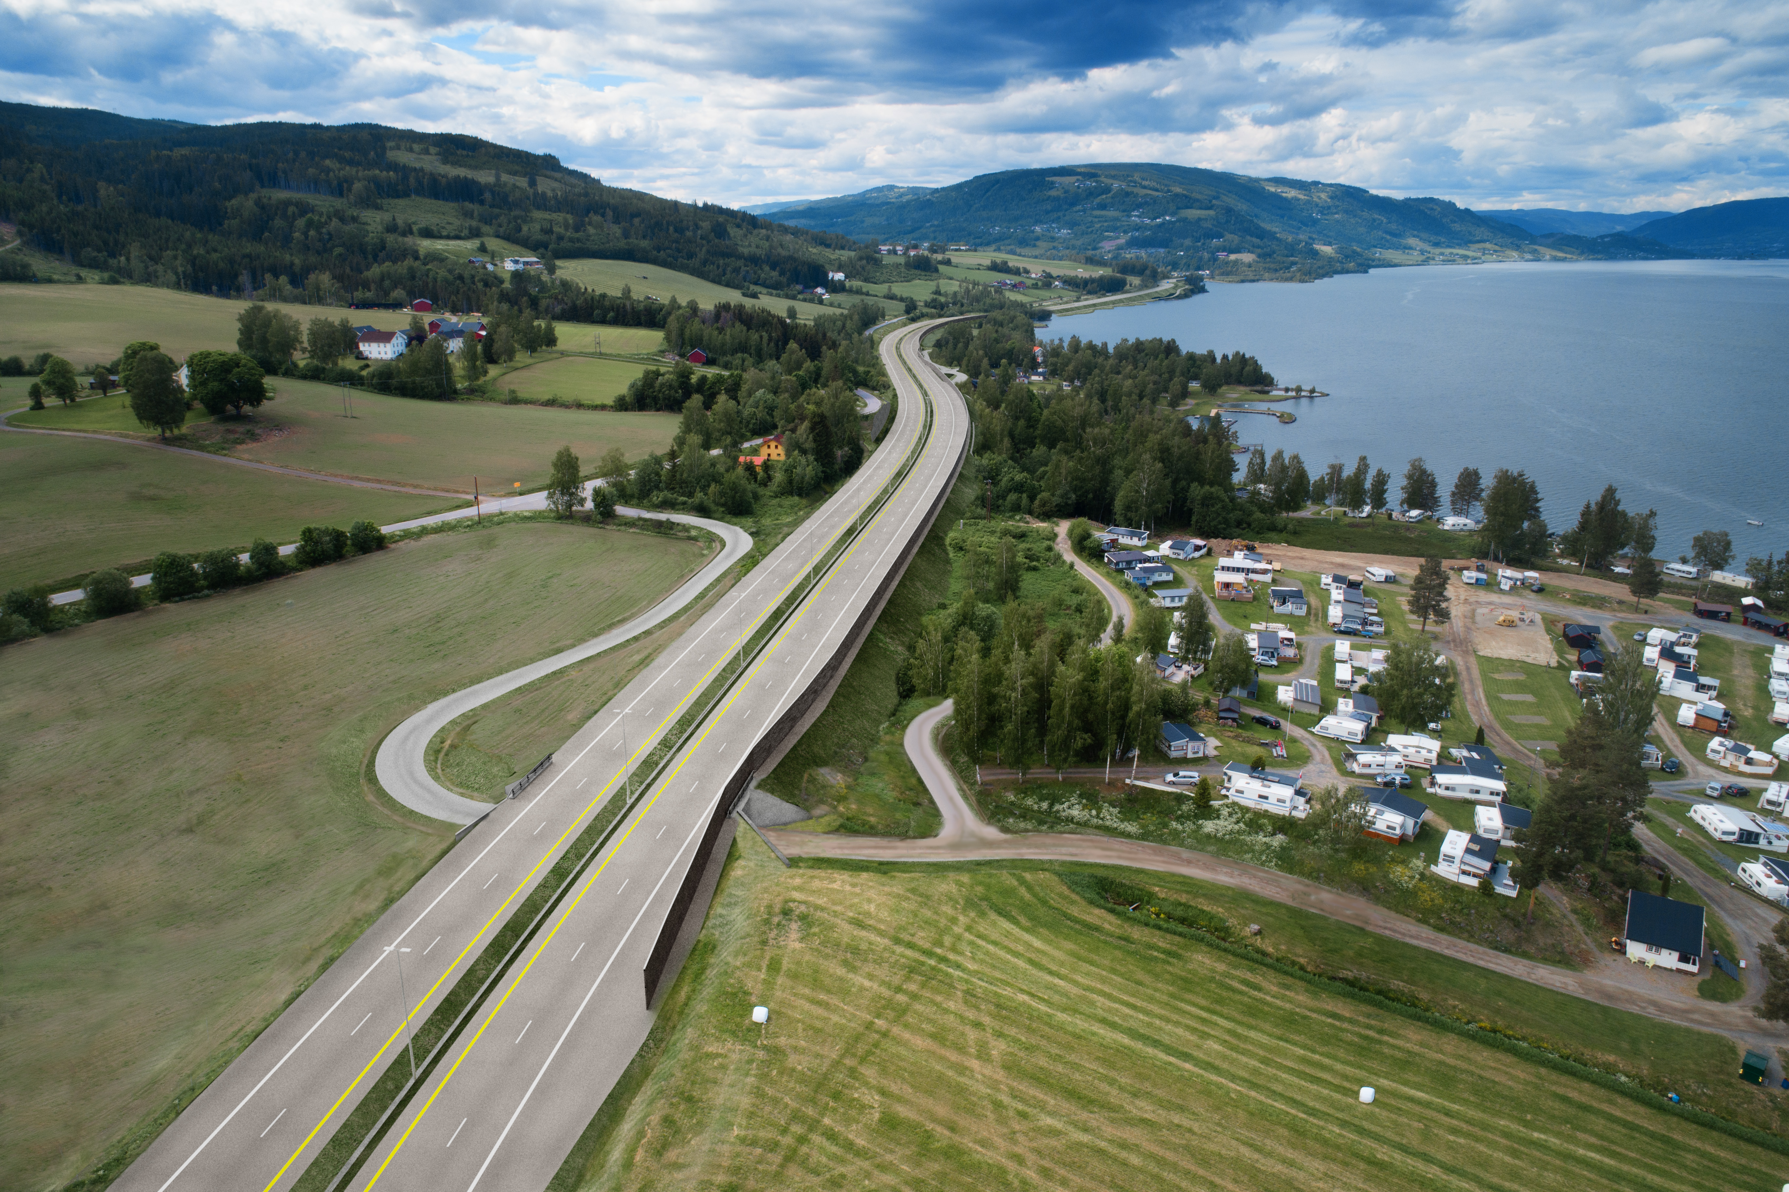
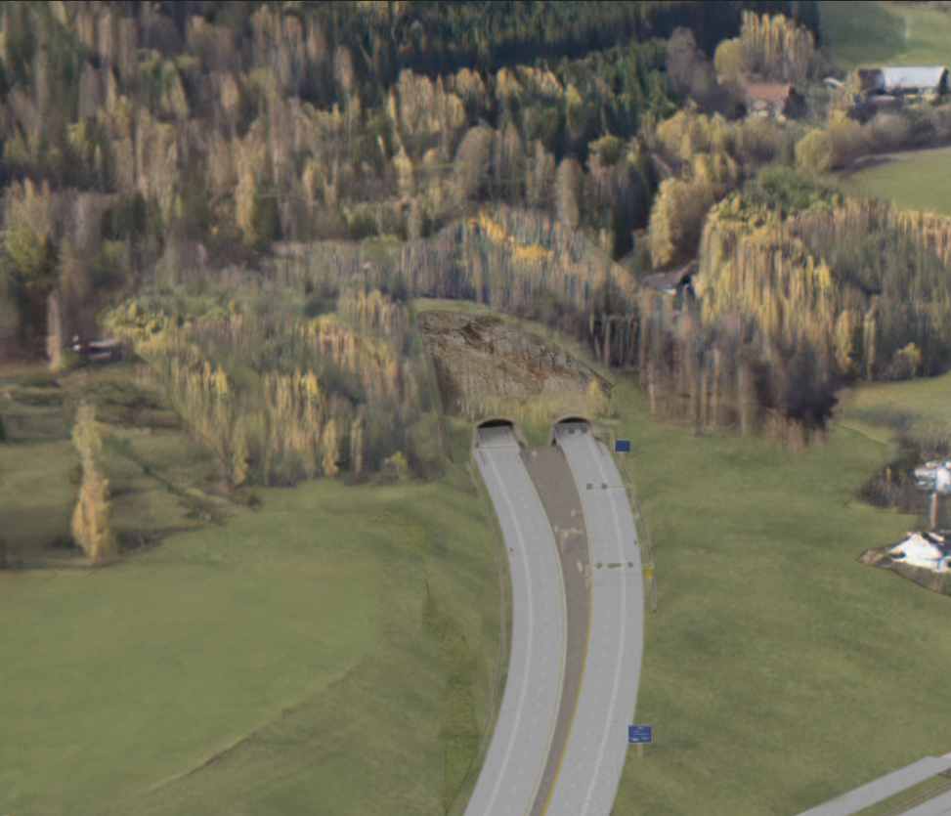
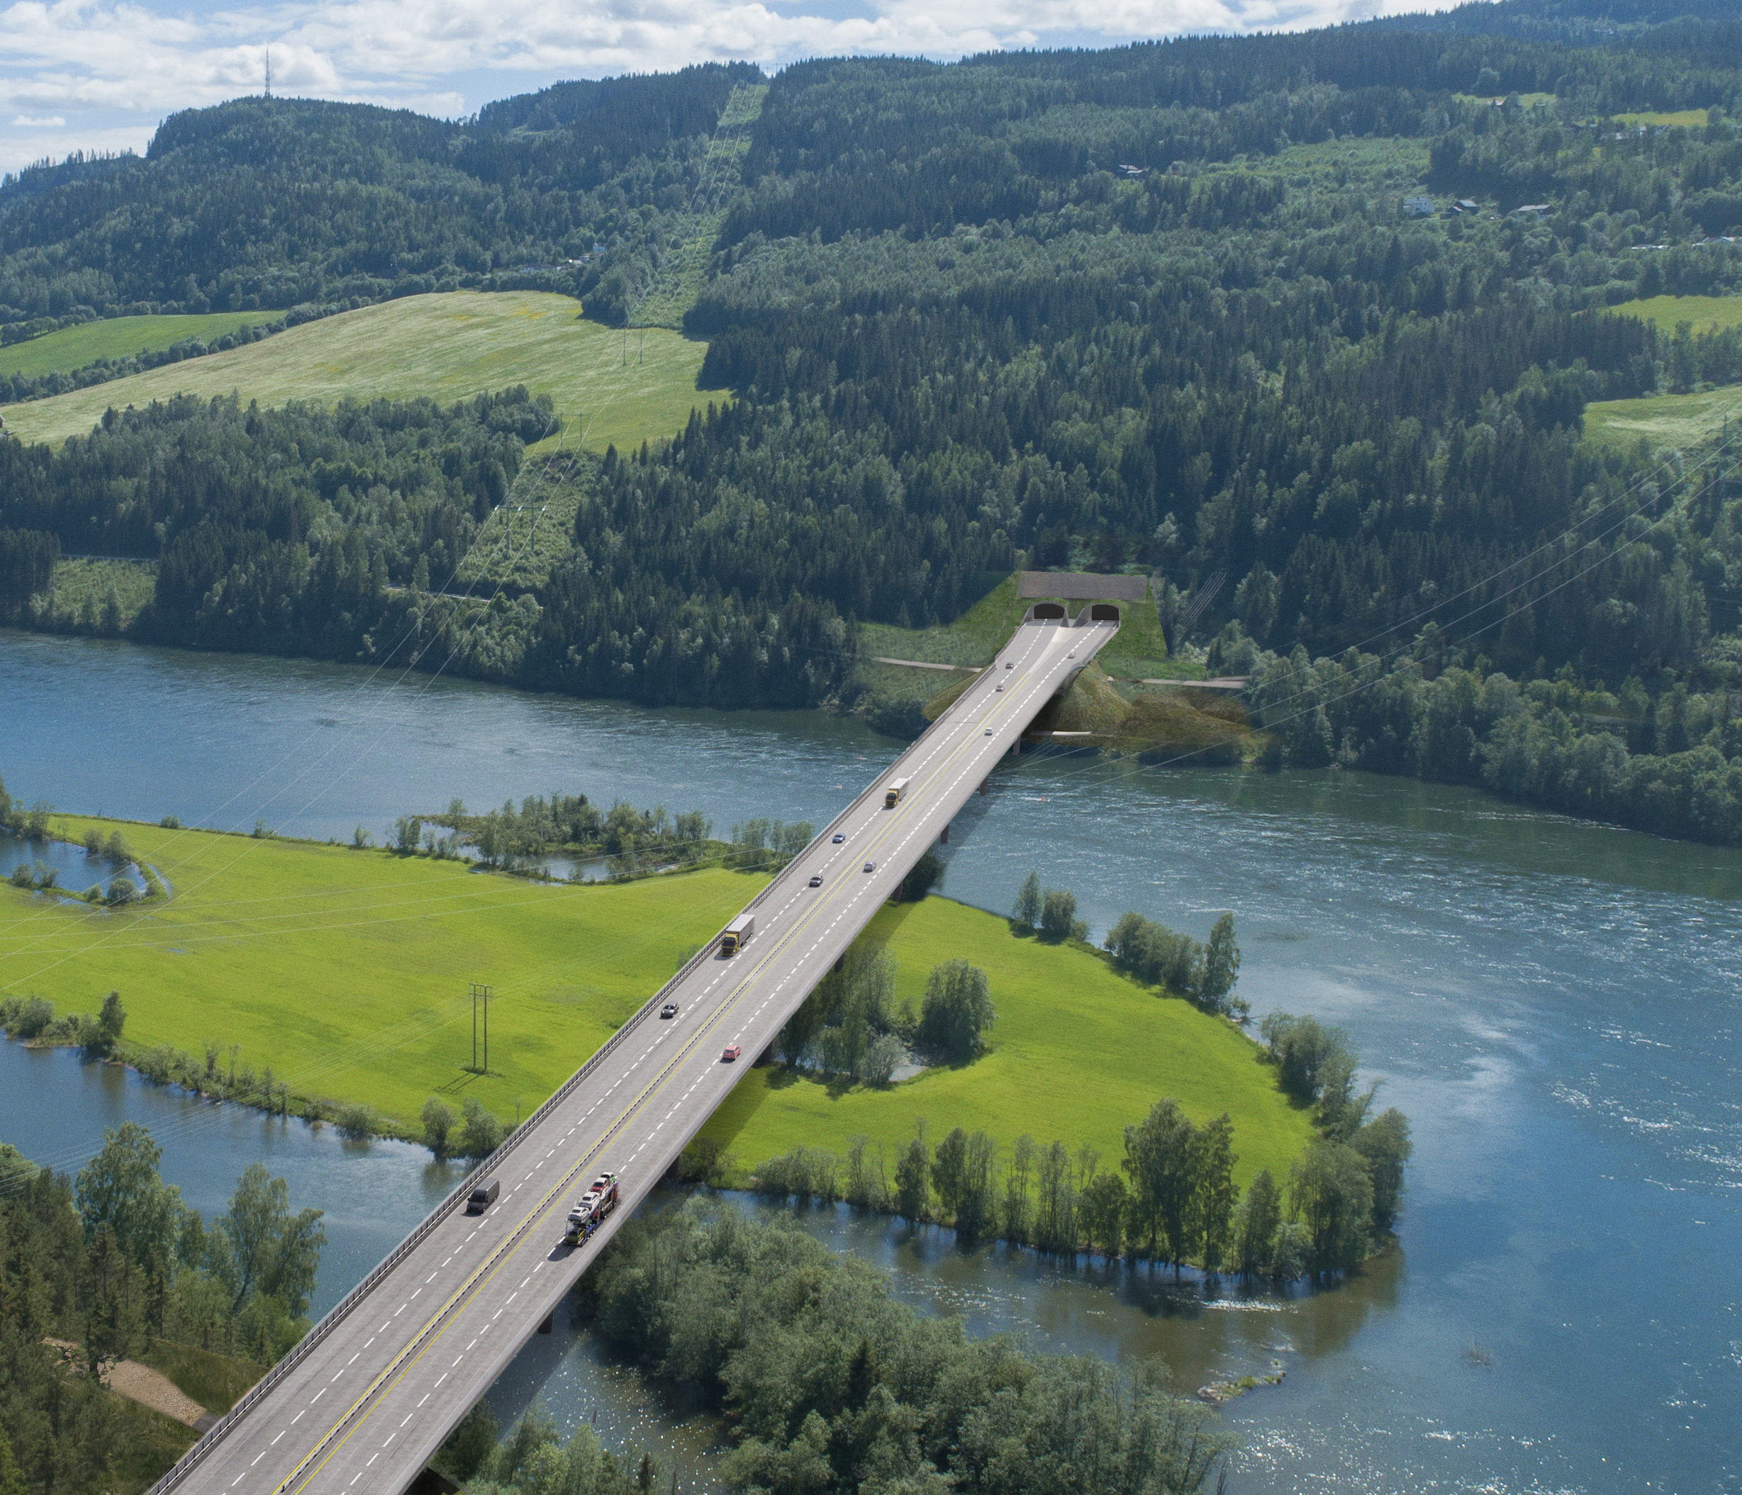
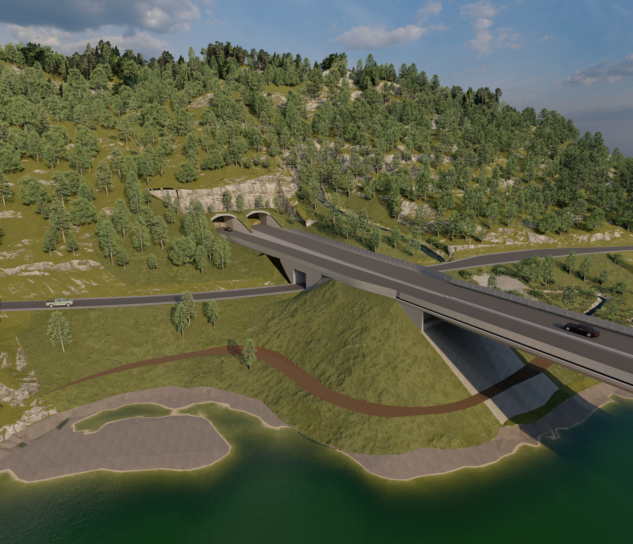
Hovedmengder Roterud – Storhove
E6 Roterud - Storhove
Dagsone
15 av 19 km langs eksisterende vei
650 000 fm³ berg
2 700 000 fm³ løsmasser
Vingnestunnelen
4,2 km dobbeltløp
T9,5 modifisert
700 000 fm³ berg
Lågen bru
537 meter skyvebru
Borede pilarer og stålkjernepeler
13 000 m³ betong
Konstruksjoner
9 bruer
15 kulverter
4 portaler
20 000 m³ betong

Slide 11
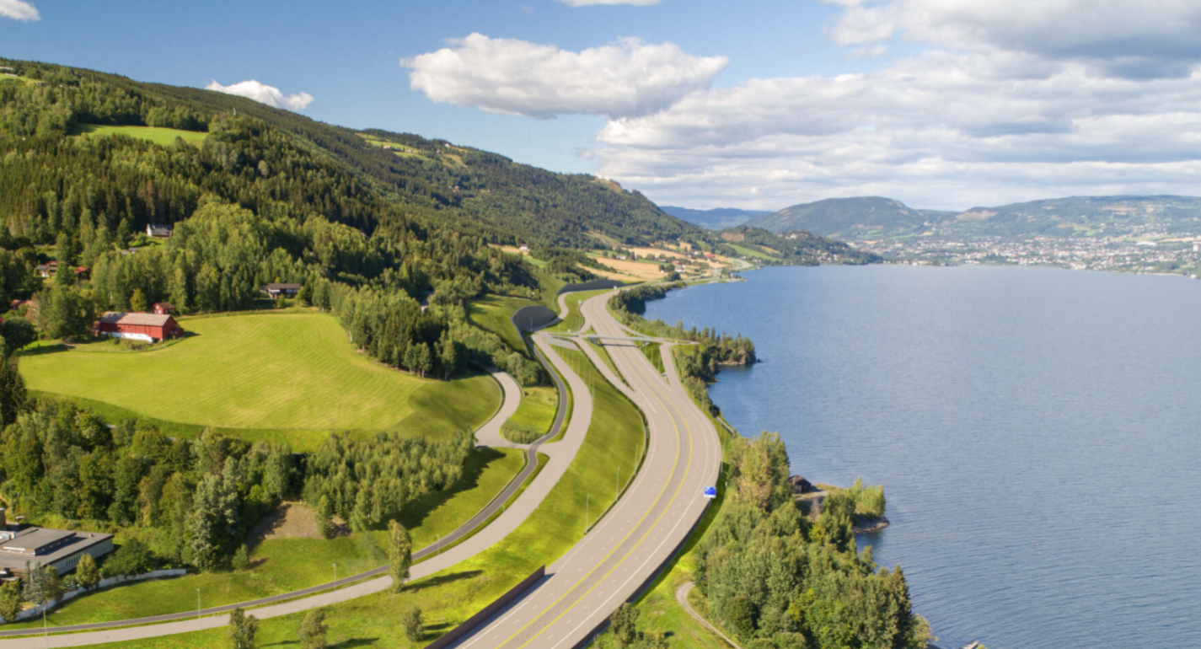
E6 Innlandet

Slide 12
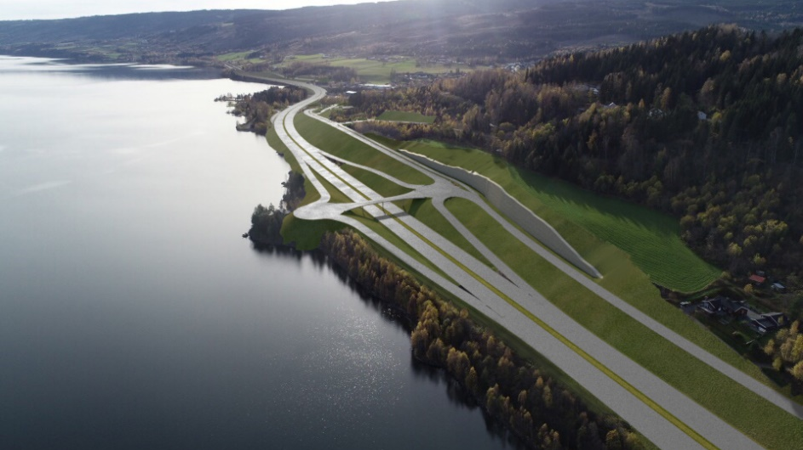

Slide 13
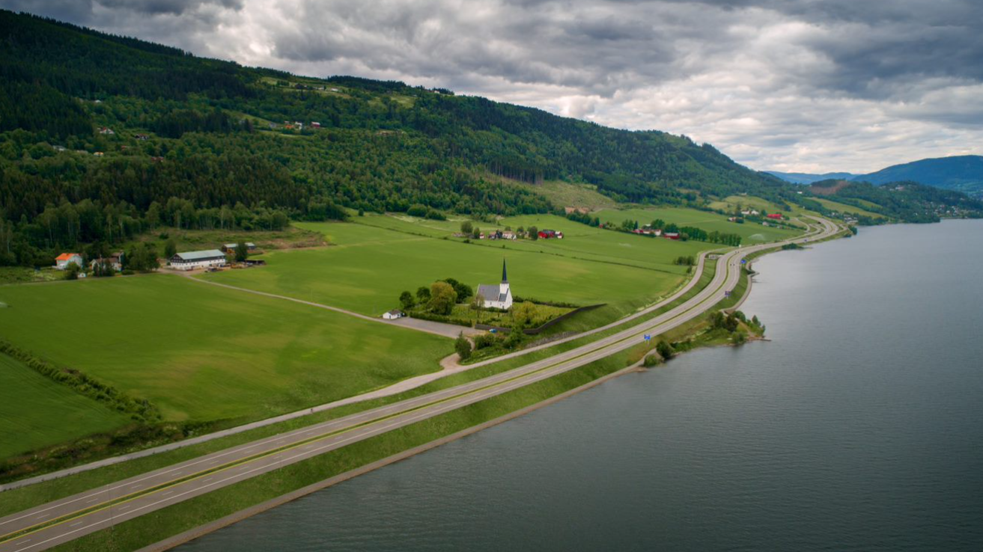

Slide 15
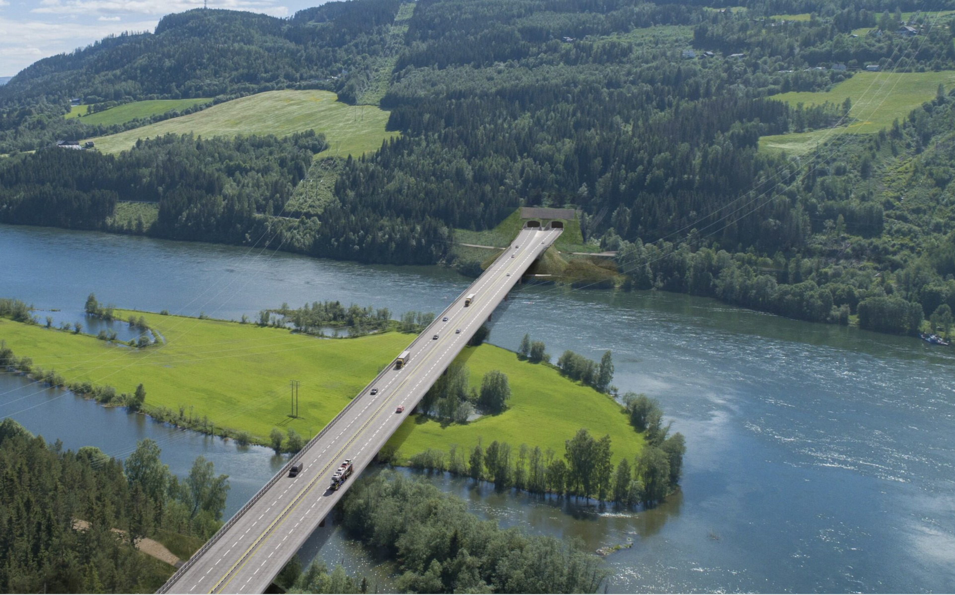
E6 Innlandet

Slide 16
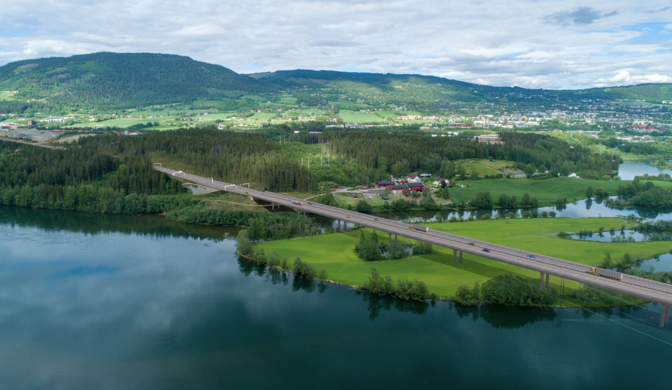
E6 Innlandet

Slide 17
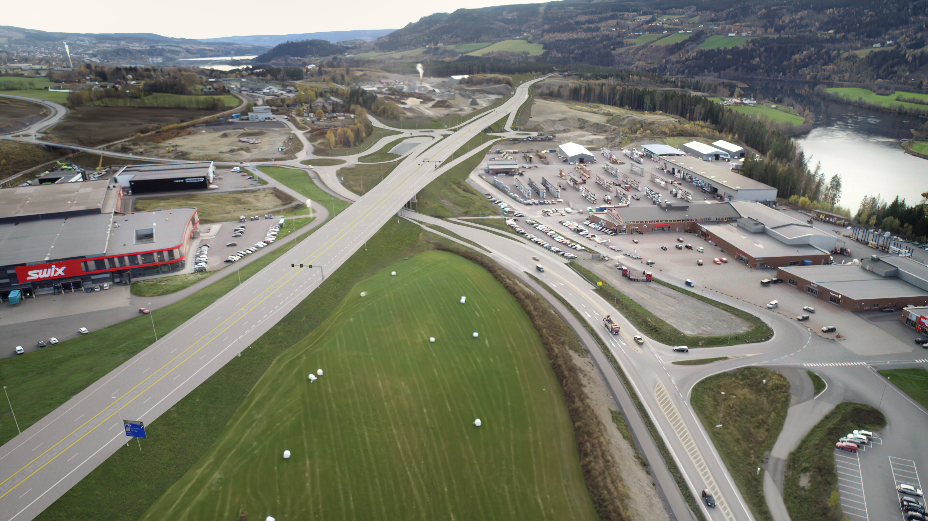

Slide 18
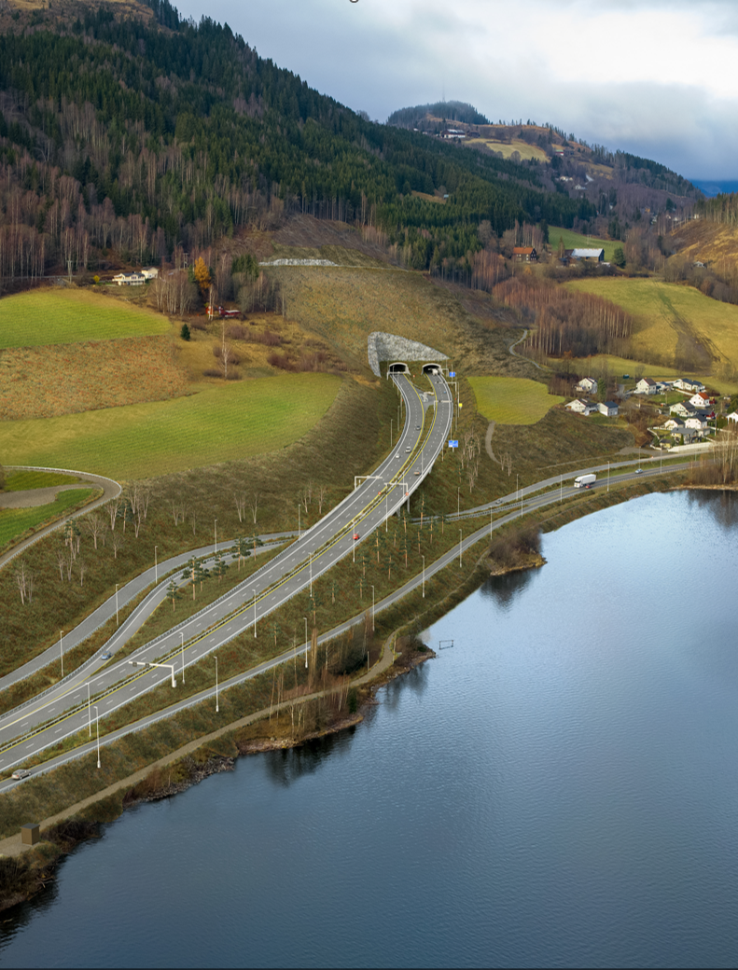
Kort orientering om prosjektet
Status i prosjektet
Trosset – Vingestunnelen - Øyresvika
Pågående og planlagte arbeider
Tunneldriving
Arbeidstider
Vibrasjoner og måling
Miljø og støyovervåkning
Nabovarsel
Spørsmål og svar

Slide 19
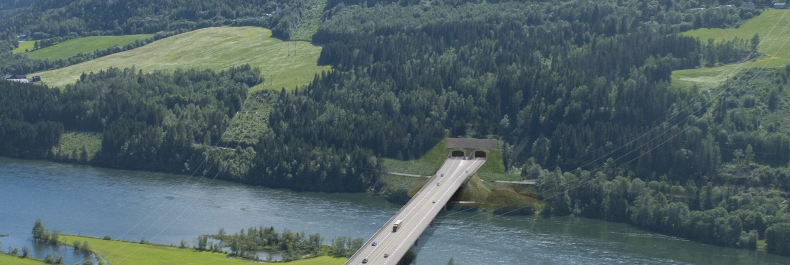
Trosset
E6 Roterud - Storhove
Etablering av forskjæring for Vingnestunnelen
Riggområde for tunnel
Mellomlager av tunnelmasser
Etablering av anleggsveger
Tunneldriving fra sommeren 2025
Lillehammerkrysset
Vingnestunnelen
Kryssing Lågen
Øyresvika
Vingrom
Vingrom - Roterud
Trosset
Hovemoen

Slide 20
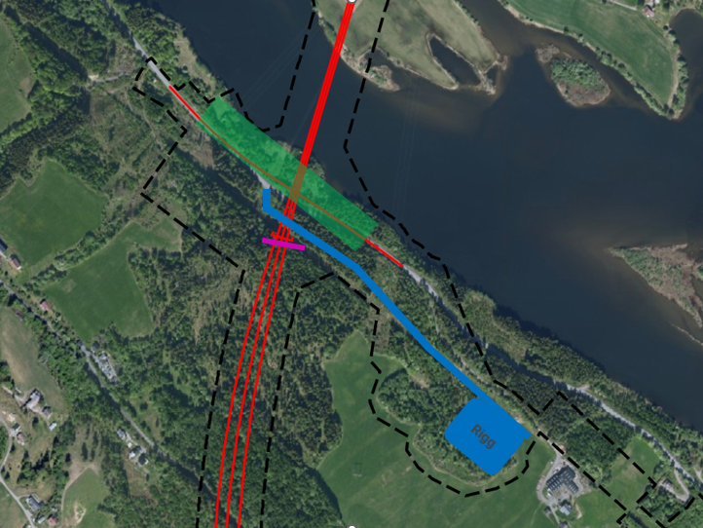
Pågående arbeider Trosset
E6 Roterud - Storhove
Etablere anleggsvei og riggområde. Innebærer vegetasjonsavtaking, boring/sprengning og masseflytting
Prøvegraving for geologiske vurderinger
Hogst for tilkomst til Lågen bru. Anleggsvei, forbelastning og brukar
Lillehammerkrysset
Vingnestunnelen
Kryssing Lågen
Øyresvika
Vingrom
Vingrom - Roterud
Trosset
Hovemoen

Slide 21
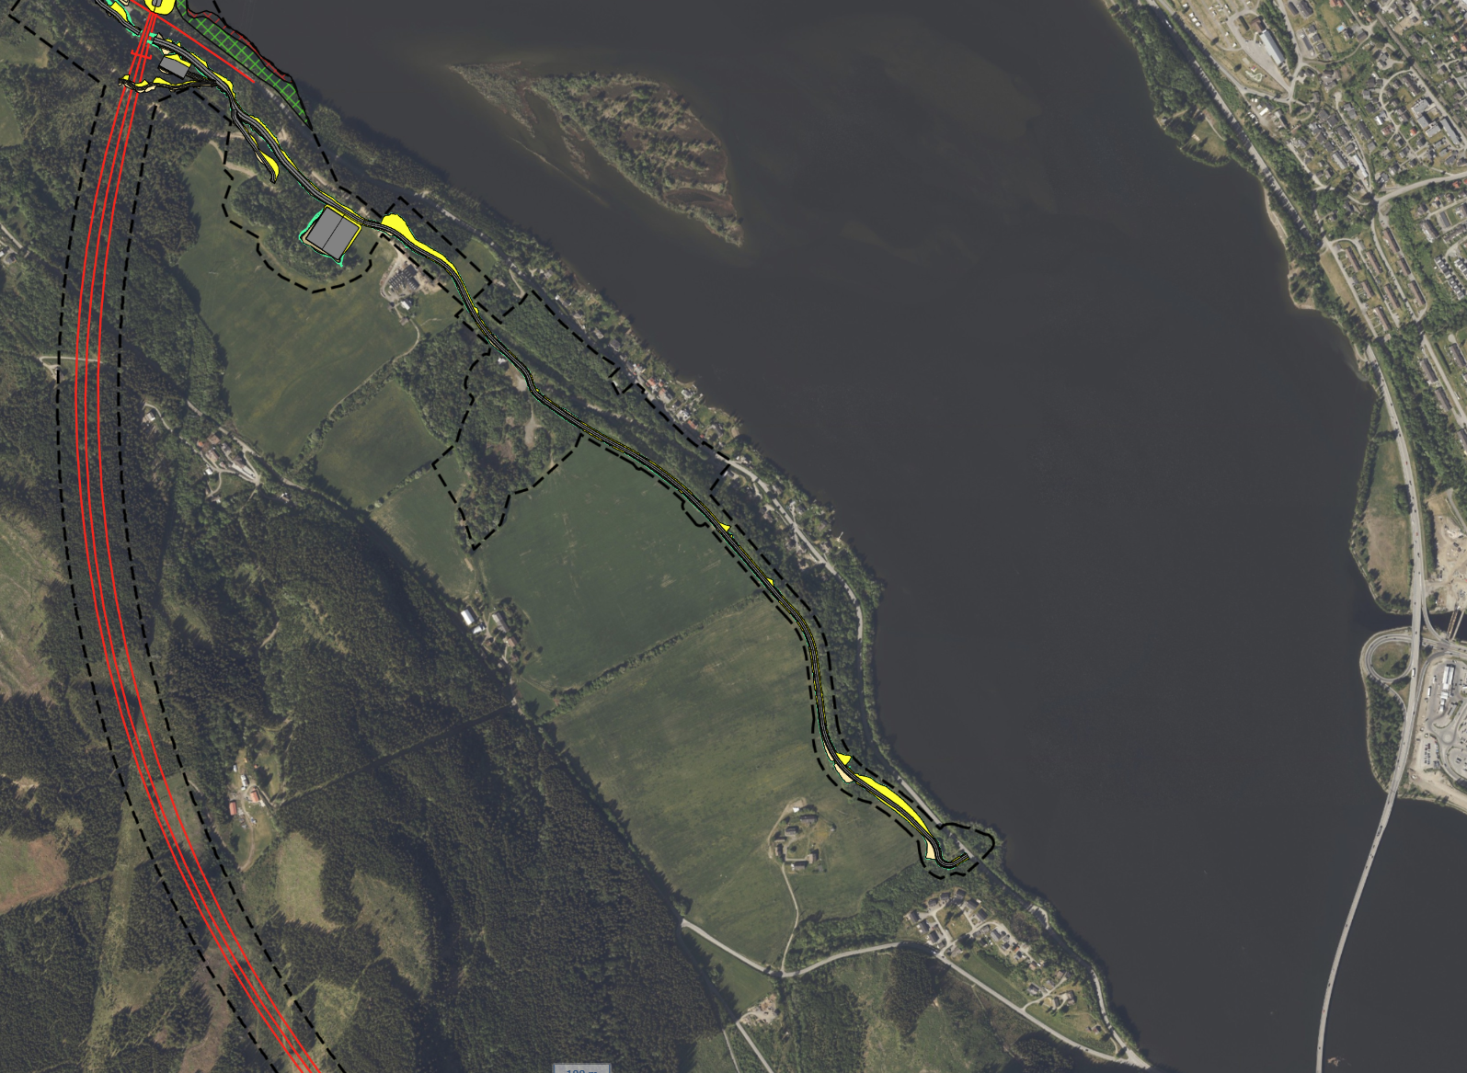
Anleggsveg langs Trossetstranda
E6 Roterud - Storhove
Anleggsveg etableres på vestsiden av Jørstadmoveien
Anleggstrafikk mellom Vingnes og Trosset for å unngå belastning på Jørstadmoveien
  Fjellmasser ut fra tunnel
  Materialer inn til tunnel
Ferdigstilles innen august 25
Lillehammerkrysset
Vingnestunnelen
Kryssing Lågen
Øyresvika
Vingrom
Vingrom - Roterud
Trosset
Hovemoen
Notes:
Masser fra tunnel til mellomlagring, kontinuerlig mandag – lørdag kveld. Transport fra mellomlager og videre ut i linja på dagtid. Lastebiltransport via etablert anleggsveg. 100 – 120 lastebiler i døgnet. Materialer inn under driving: Betongbiler med betong og sikringsmateriell
Etter driving: Veggelement, asfalt, pukk, rør

Slide 22
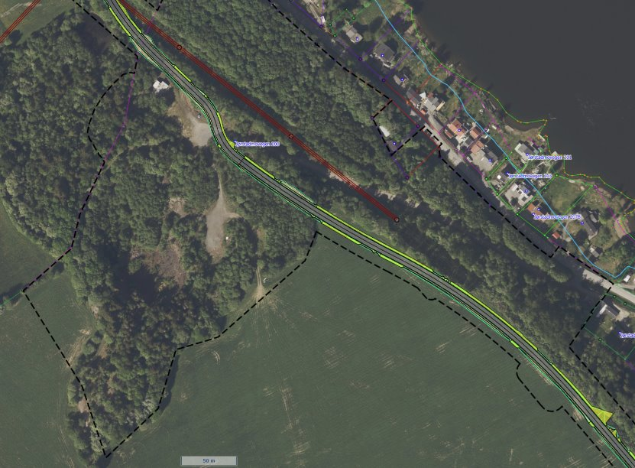
Anleggsveg langs Trossetstranda
E6 Roterud - Storhove
  Utført stabilitetsberegninger i området
  Ytterligere detaljering pågår nå for å ivareta bla. overvannshåndtering
  Rapport vil gjennomgås ved behov
Lillehammerkrysset
Vingnestunnelen
Kryssing Lågen
Øyresvika
Vingrom
Vingrom - Roterud
Trosset
Hovemoen
Notes:
Masser fra tunnel til mellomlagring, kontinuerlig mandag – lørdag kveld. Transport fra mellomlager og videre ut i linja på dagtid. Lastebiltransport via etablert anleggsveg. 100 – 120 lastebiler i døgnet. Materialer inn under driving: Betongbiler med betong og sikringsmateriell
Etter driving: Veggelement, asfalt, pukk, rør

Slide 23
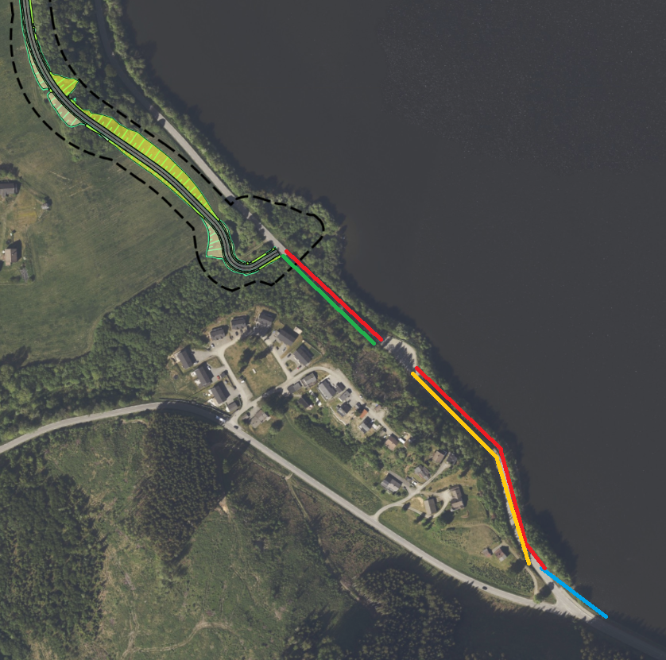
Jørstadmovegen – Tangen - Leirvika
E6 Roterud - Storhove
Forlenget GS-vei bak rekkverk
GS – vei bak tungsikring
Breddeutvidet fylkesvei
Trafikklys
Trafikklys
Lillehammerkrysset
Vingnestunnelen
Kryssing Lågen
Øyresvika
Vingrom
Vingrom - Roterud
Trosset
Hovemoen
Notes:
Masser fra tunnel til mellomlagring, kontinuerlig mandag – lørdag kveld. Transport fra mellomlager og videre ut i linja på dagtid. Lastebiltransport via etablert anleggsveg. 100 – 120 lastebiler i døgnet. Materialer inn under driving: Betongbiler med betong og sikringsmateriell
Etter driving: Veggelement, asfalt, pukk, rør

Slide 24
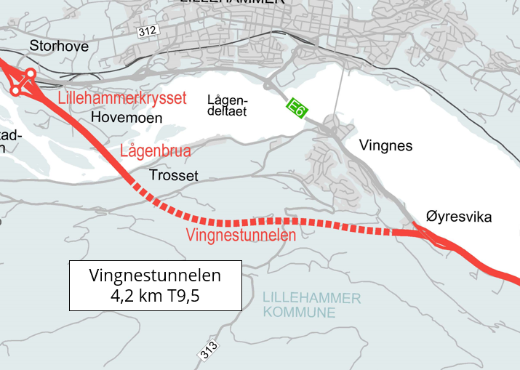
Vingnestunnelen
E6 Roterud - Storhove
To-løps tunnel 4,2 km
Øyresvika - Trosset
Planlagt oppstart tunneldriving Trosset: sommer 2025
Planlagt oppstart tunneldriving Øyresvika: Vinter 2026
Lillehammerkrysset
Vingnestunnelen
Kryssing Lågen
Øyresvika
Vingrom
Vingrom - Roterud
Trosset
Hovemoen

Slide 25
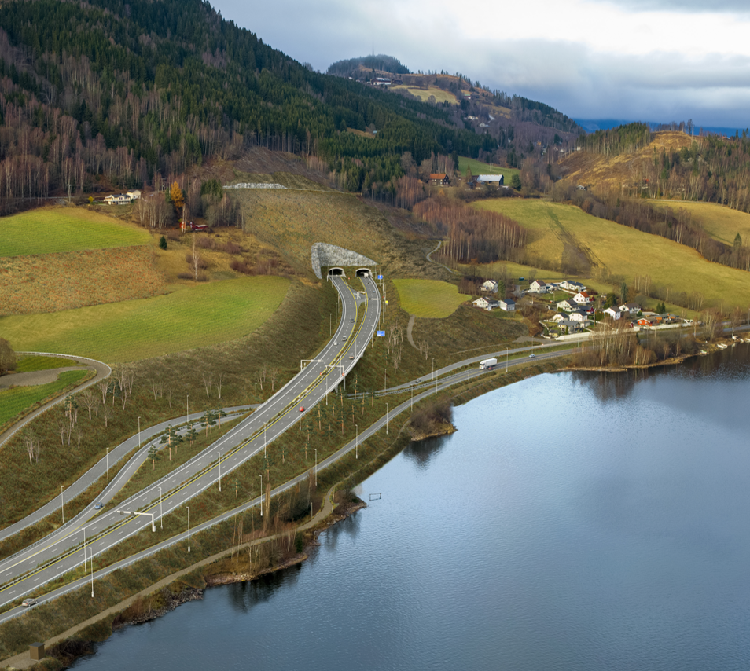
Øyresvika - tunnelpåhugg
E6 Roterud - Storhove
Sikring av Hovslivegen
Utlasting av forskjæring
Etablering av riggområde
Etablering av anleggsveger
Driving av tunnel fra vinter 2026
Lillehammerkrysset
Vingnestunnelen
Kryssing Lågen
Øyresvika
Vingrom
Vingrom - Roterud
Trosset
Hovemoen

Slide 26
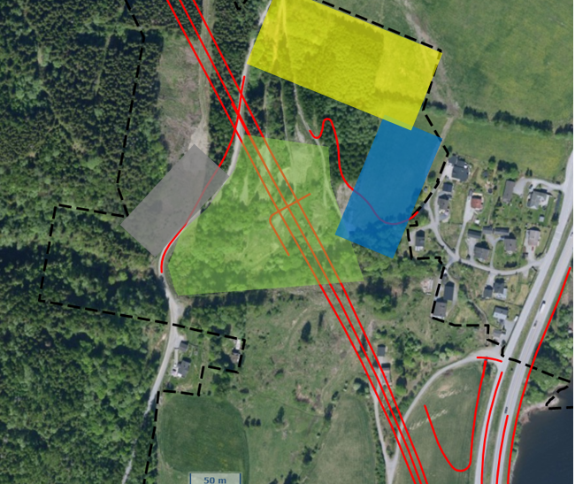
Pågående arbeider Øyresvika
E6 Roterud - Storhove
Steinplastring av skråning og utlasting av løsmasser for tilkomst til rørspuntvegg
Vegetasjonsavtaking
Opparbeidelse av riggområde
Mellomlager for vegetasjonsmasser
Lillehammerkrysset
Vingnestunnelen
Kryssing Lågen
Øyresvika
Vingrom
Vingrom - Roterud
Trosset
Hovemoen

Slide 27
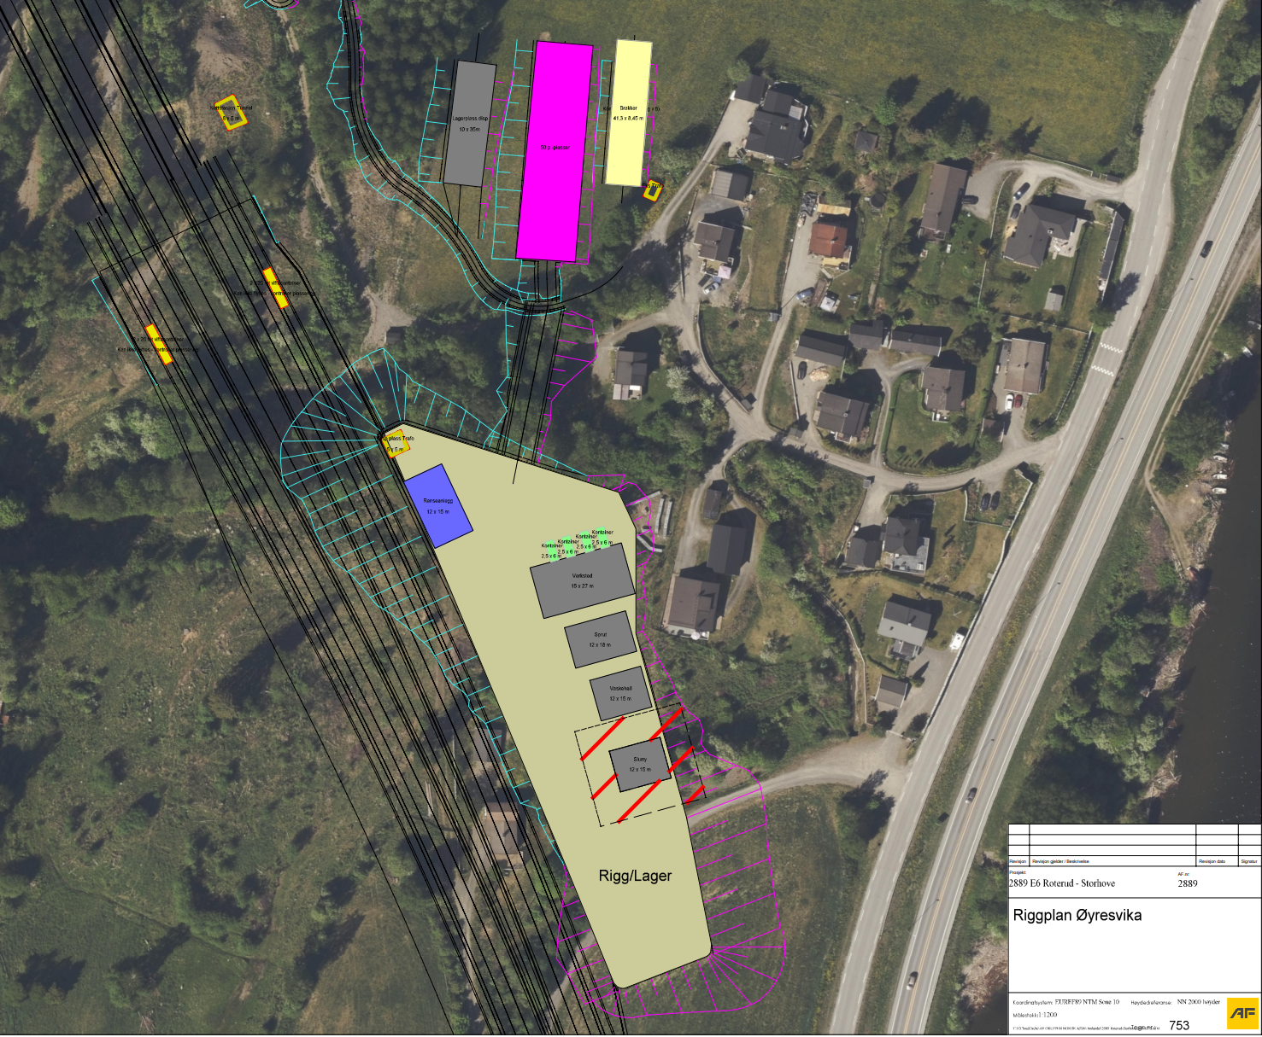
Riggplan Øyresvika
E6 Roterud - Storhove
Brakkerigg for spis/lomp og kontorer
Vasketelt, verkstedtelt og lagertelt
Renseanlegg for tunnelvann
Gjerde mot tilstøtende naboer etableres
Lillehammerkrysset
Vingnestunnelen
Kryssing Lågen
Øyresvika
Vingrom
Vingrom - Roterud
Trosset
Hovemoen

Slide 28
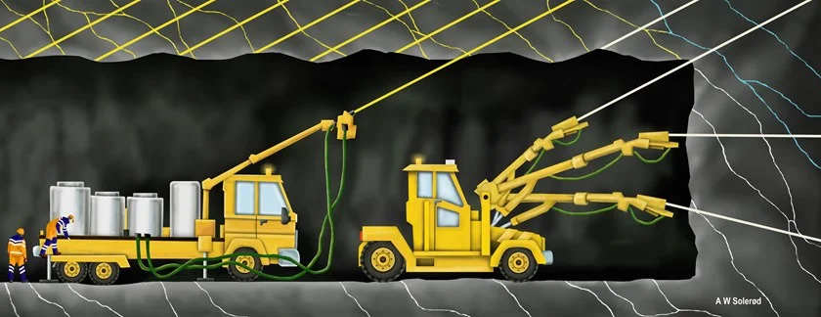
Tunneldriving syklus
E6 Roterud - Storhove
Injeksjon ved behov
Boring og lading
Sprengning
Utlasting
Rensk
Sikring

Slide 29
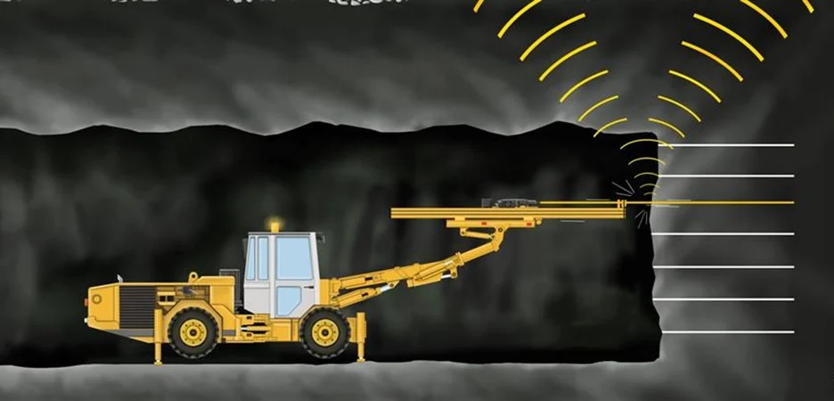
Tunneldriving syklus
E6 Roterud - Storhove
Injeksjon ved behov
Boring og lading
Sprengning
Utlasting
Rensk
Sikring

Slide 30
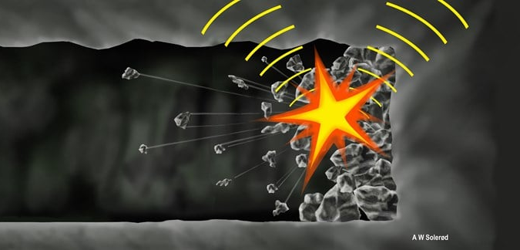
Tunneldriving syklus
E6 Roterud - Storhove
Injeksjon ved behov
Boring og lading
Sprengning
Utlasting
Rensk
Sikring

Slide 31
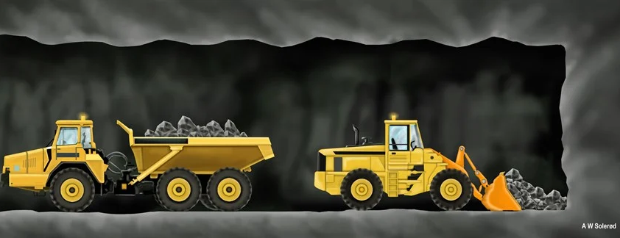
Tunneldriving syklus
E6 Roterud - Storhove
Injeksjon ved behov
Boring og lading
Sprengning
Utlasting
Rensk
Sikring

Slide 32
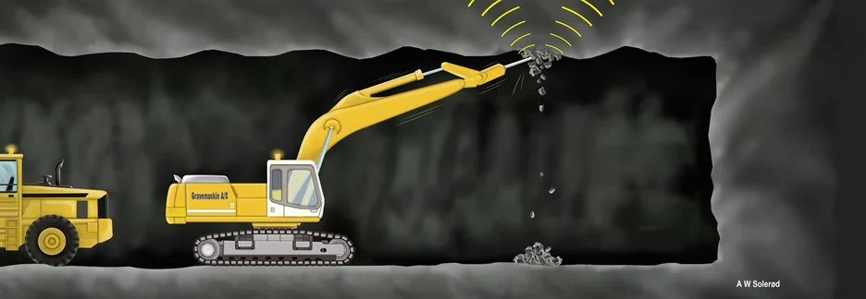
Tunneldriving syklus
E6 Roterud - Storhove
Injeksjon ved behov
Boring og lading
Sprengning
Utlasting
Rensk
Sikring

Slide 33
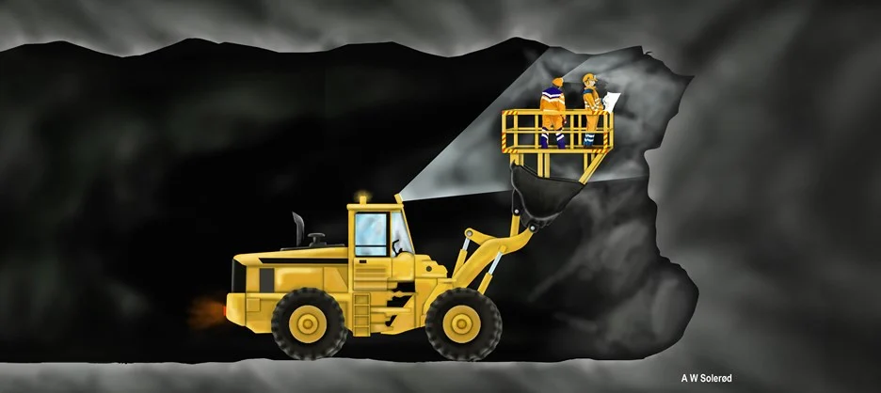
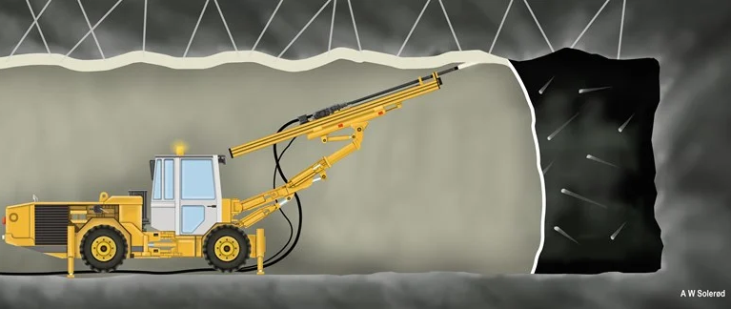
Tunneldriving syklus
E6 Roterud - Storhove
Injeksjon ved behov
Boring og lading
Sprengning
Utlasting
Rensk
Sikring

Slide 34
Vibrasjoner og målinger ved sprengning
E6 Roterud - Storhove
Ved hver salve måles vibrasjoner
  Vibrasjonskrav er beregnet iht. standard NS8141 (2022)
  Vibrasjonsmålere monteres på utsatte installasjoner
  Målingene følges opp kontinuerlig
  Sprengningsarbeid gjennomføres basert på krav
Terskel
  0-10 mm/s:
    Ofte ikke merkbar
  10-30 mm/s:
    Føles av mange folk
    Ufarlig
    Veldig usannsynlig at det ville forårsake skader på bygninger
  Over 30 mm/s:
    Vil merkes
    Fortsatt under terskel for skader

Slide 35

Ytre miljø
E6 Roterud - Storhove
Lågendelta naturreservat og Lågen
  Vilkår og krav fra myndighetstillatelser som skal følges
Støy og støv
  Skal håndteres i henhold til gjeldende regelverk og vilkår gitt i utslippstillatelse for midlertidig anleggsdrift
  Eventuelle klager i forbindelse med potensielt støvende anleggsarbeid vil behandles og nødvendig tiltak iverksettes
  Fokus på løpende vedlikehold av anleggsveier (vanning, støvbinding)

Slide 36
Kryssing Lågen
E6 Roterud - Storhove
Forberedende arbeider 2025
Fundamentering 2026 - 2028
Etablering av bruoverbygning 2027 – 2029
Tidsvindu for arbeider i Lågen: 15.10 – 01.04
Lillehammerkrysset
Vingnestunnelen
Kryssing Lågen
Øyresvika
Vingrom
Vingrom - Roterud
Trosset
Hovemoen

Slide 37
Støy
E6 Roterud - Storhove
Naturlig konsekvens av anleggsarbeid
Arbeidet vil i hovedsak flytte på seg
Trosset – Forskjæringsområdet
Øyresvika – Forskjæringsområdet
Vingnestunnelen
  Støy minsker med driving innover
Trosset – Massetransport og knuseverk

Slide 38
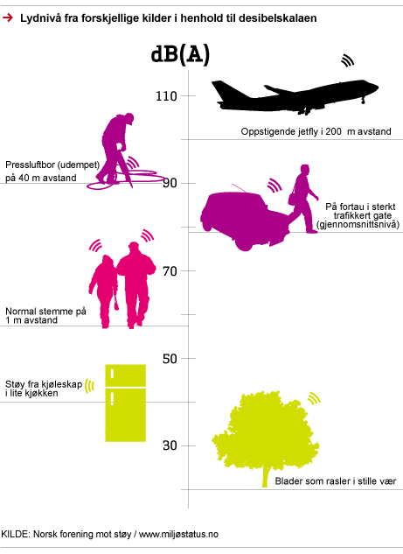
Støyovervåking
E6 Roterud - Storhove
Støygrenseverdier er satt iht. standard T-1442:2016
Støygrenser varierer basert på dagstid
  Dag (07 – 19)= 60 dB
  Kveld (19-23)= 55 dB
  Natt (23-07) = 45 db
  Søndag dag= 55 dB
Overholdelse av anbefalte støygrenser skal kunne dokumenteres med målinger

Slide 39
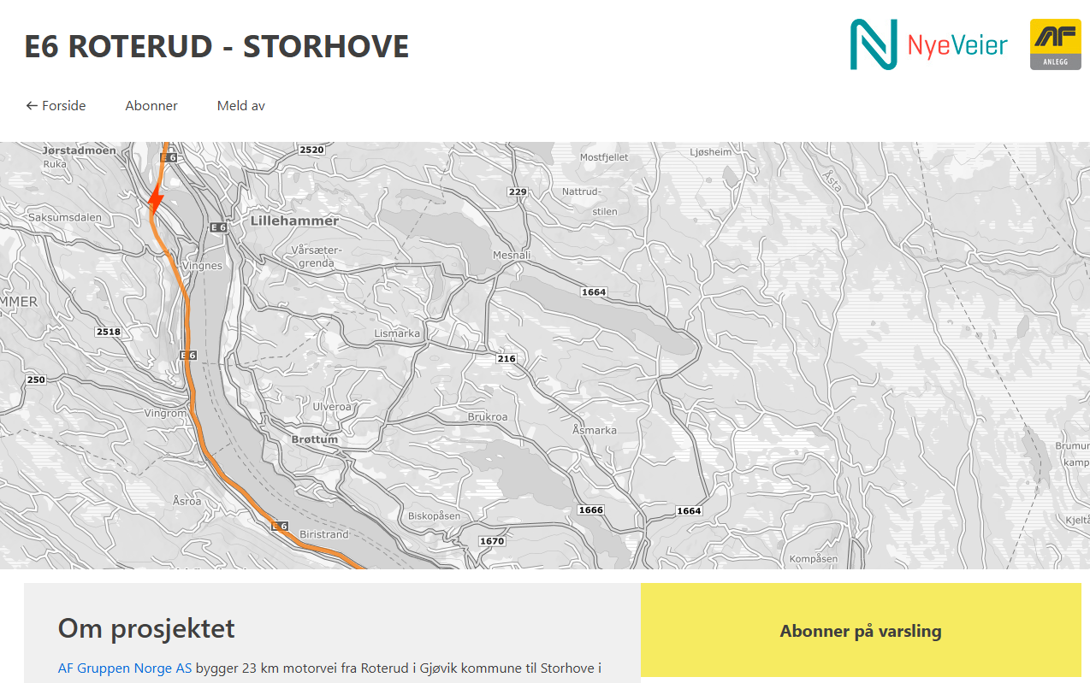
Nabovarsling
E6 Roterud - Storhove
Her kan man registrere seg for å motta en sms ca. 30 minutter før sprengning om dette er ønskelig
Slik melder du deg
Gå inn på nabovarsling.no
Østlandet
E6 Roterud - Storhove
Abonner på varsling
Velg området

Slide 40
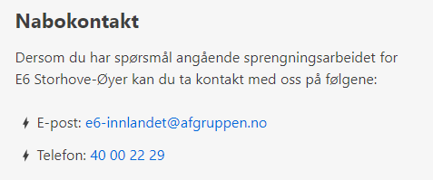
Kontaktinformasjon
E6 Roterud - Storhove
Informasjon om prosjektet
  Nye Veier sin nettside (E6 Roterud - Storhove)
  E6 Roterud – Storhove
Vakttelefon
  40 00 22 29
Epost
  e6-innlandet@afgruppen.no
Nabovarsling
Notes:
Bilde «Nabokontakt» med byttes ut

Slide 41
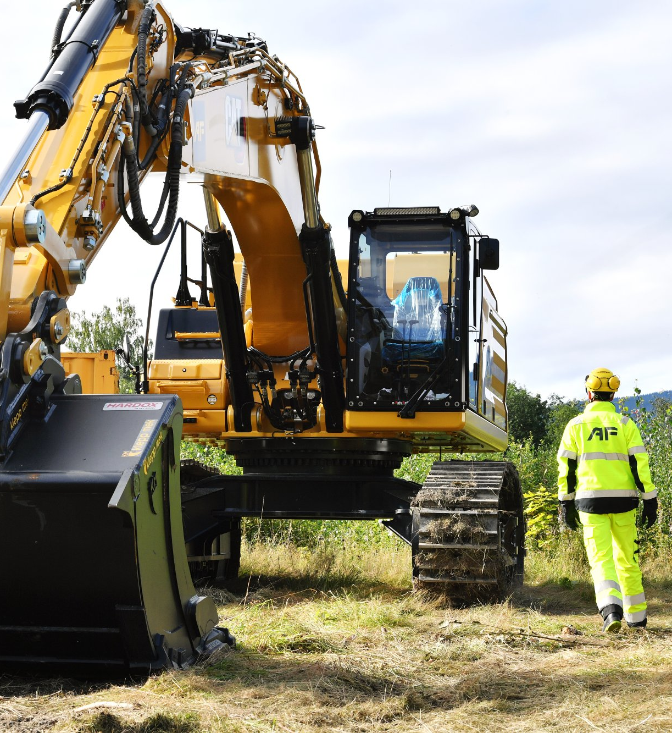
Kort orientering om prosjektet
Status i prosjektet
Spørsmål og svar

Slide 42
E6 Roterud - Storhove
Spørsmål og svar

